Slide 1
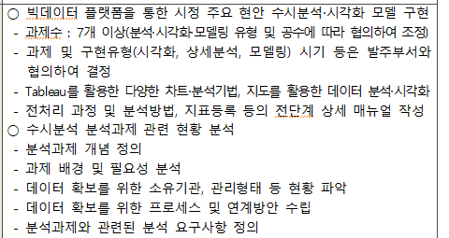




2. 데이터 분석 요구사항
가. 분석과제 발굴 > 2) 주요사업 및 핵심 정책 방향
Key Point
천안시는 경제, 문화, 도시, 환경 등 다양한 분야의 주요 사업과 정책 방향을 설정하여 지속 가능한 성장을 도모하고 있습니다. 이를 바탕으로 맞춤형 시정 목표와 전략을 수립하여 분석 시나리오를 작성하겠습니다.
천안시 핵심 전략 및 주요 사업
천안시 시정 목표 및 전략
1.경제
2.문화
3.도시
4.환경
5.교통
6.복지
7.행정
[선도]
2030 환경 안전도시- 전북 온실가스
관광개발
사회적 고립 위기가구 – 은둔형 청년 활용
친환경 자동차 – 이용자 중심 노선도 분석
성환혁신지구 도시재생 – 15분도시
[코데이터]
성환이화시장 활성화 – 용산구 전통시장 분석
기업관련 -
천안시 주요 정책 사업
분야 | 정책명 | 분야 | 정책명
경제 | 미래 모빌리티 혁신역량 PLUS 사업 | 교통 | 천안역 착공
 | STAGE 천안 2024 스타트업 육성 프로젝트 |  | 시내버스 노선체계 전면개편 시행
 | 성환이화시장 활성화 |  | 성황~불당 연결도로 건설
 | 소상공인 특례보증 |  | 신교통수단 도입을 위한 도시철도망 구축계획 수립
 | 중소기업 인식개선 프로젝트 운영 |  | 시내버스 정류장 안심승차 시스템 구축
문화 | 2024 천안 K-컬처 박람회 | 복지 | 사회적고립 위기가구 지원
 | 성성아트센터 건립 |  | 다자녀가정 양육비 지원
 | 태조왕건 기념공원 조성 |  | 틈새없는 안심보육
 | 축구종합센터 & 축구역사박물관 건립 |  | 함께하는 노인일자리 시니어 동행 편의점
 | 독립기념관 일대 종합관광 개발 계획 수립 |  | 소규모 민간시설 장애인 편의시설 설치
도시 | 미래모빌리티 국가산단 조성 | 행정 | 찾아가는 읍면동 민원현장 장기 고질민원 해결
 | 오룡경기장 민관협력형 도시재생 리츠 |  | 재난 취약계층 안전사고 예방지원
 | 용곡눈들구역 도시개발 |  | 청년도전 지원사업
 | 성환혁신지구 도시재생 |  | 풍수해 등 자연재해 위험지구 정비사업
 | 2040천안 도시기본계획 수립 |  | 인공지능기반 스마트 선별관제시스템 구축
환경 | 태학산 산림복합 휴양시설 확대
 | 천호지 야간경관 및 공간 특성화
 | 2030 환경안전도시
 | 기후대응 도시숲 조성
 | 친환경 자동차 보급확대

